Slide 1


Raspberry Pi
Introducción

Slide 2
Objetivo
Hacer una introducción a:
¿Qué es Raspberry Pi?
¿Qué son los puertos GPIO?
¿Cómo interactuar de forma básica con distintos tipos de componentes digitales?

Slide 3
¿Qué es Raspberry Pi?

Slide 4
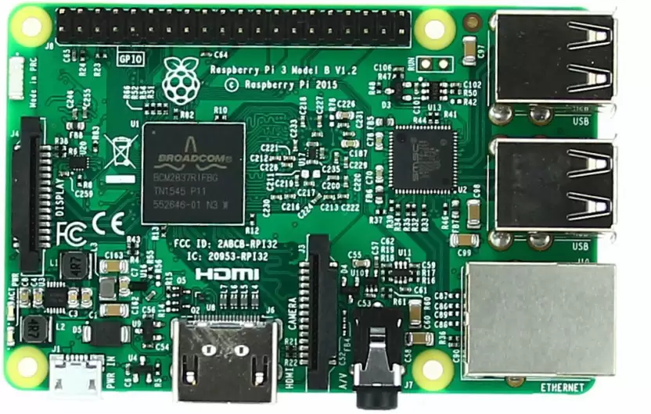
¿Qué es?
“A small and affordable computer that you can use to learn programming.“
https://www.raspberrypi.org/

Slide 5
¿Cómo está compuesta?
Procesador ARM
Puertos
HDMI, USB, Ethernet, Salida video RCA, Salida de audio 3.5 mm.
Conectores GPIO
Ranura para micro SD
Bluetooth
Wifi

Slide 6

¿Qué SO utiliza?
Raspbian
Snappy Ubuntu Core
Ubuntu Mate
Windows 10 IOT Core
OSMC
Etc.
https://www.raspberrypi.org/downloads
*Nosotros utilizaremos Raspbian

Slide 7

¿Cómo se programa?
Raspbian trae instalado un interprete de Python y una librería (también en Python) que nos permite comunicarnos con los GPIO.
No obstante se pueden instalar compiladores que corran sobre Linux.
*Nosotros utilizaremos Python

Slide 8
¿Qué son los GPIO?
G
P
I
O

Slide 9
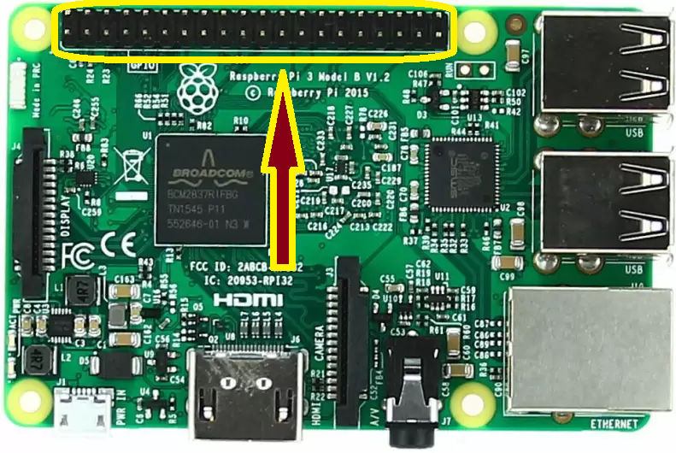
¿Qué Son Los Puertos GPIO?
G → General
P →Purpose
I →Input
O →Output
Se utilizan para interactuar con componentes digitales.
Son puertos DIGITALES
Algunos de entrada y salida de datos
Otros de alimentación

Slide 10
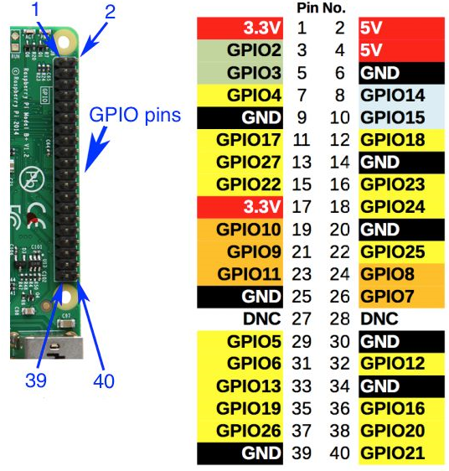
¿Cómo identificamos los puertos GPIO?

Slide 11
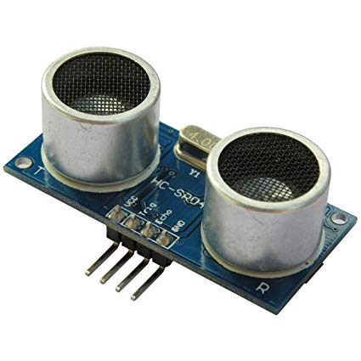
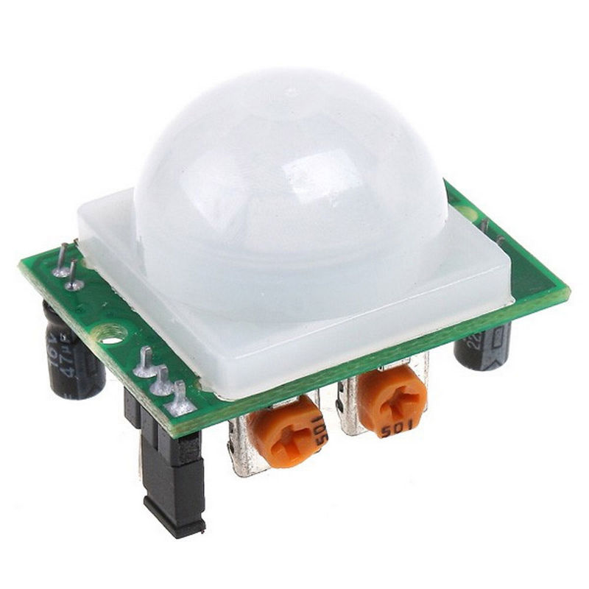
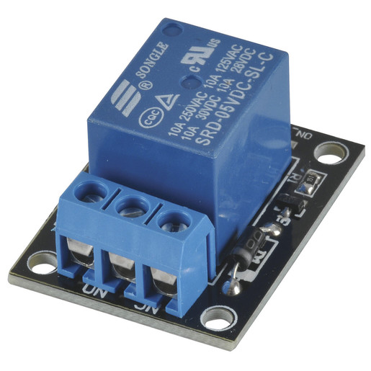
¿Cómo interactuar con componentes digitales?

Slide 12
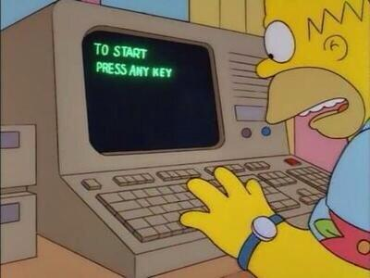
Práctica

Slide 13
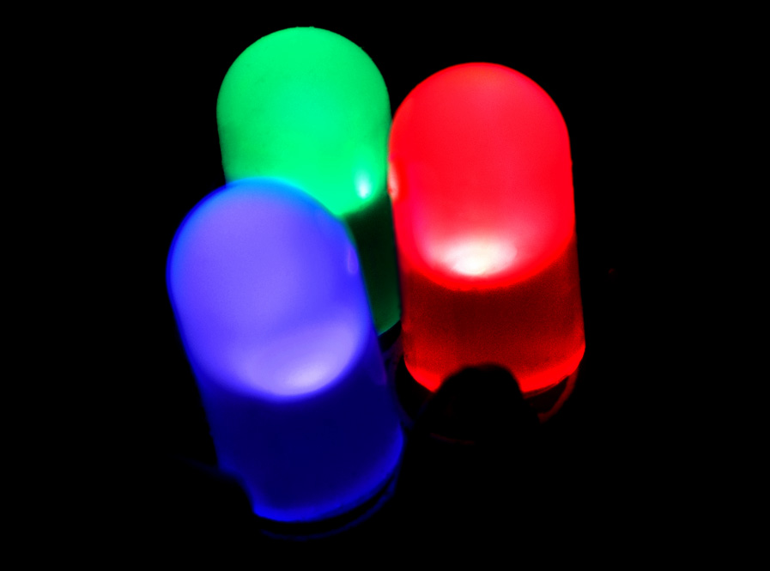
Práctica - ¿Qué vamos a hacer?
Controlar Leds
Detectar Movimiento
Medir Distancia

Slide 14
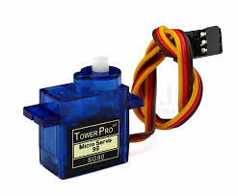
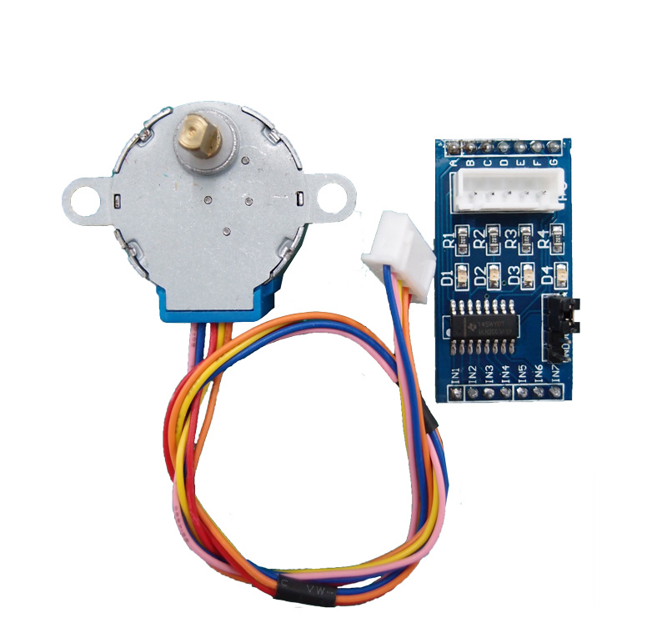
Práctica - ¿Qué vamos a hacer?
Controlar un Relay
Controlar un Servomotor
Controlar un Motor Paso a Paso

Slide 15

Práctica - ¿Cómo lo vamos a hacer?

Slide 16
Práctica – Configuración GPIO
SETUP
Library
import RPi.GPIO as GPIO
GPIO.setmode(GPIO.BCM)
Pins
GPIO.setup(14, GPIO.OUT)
GPIO.setup(14, GPIO.IN)

Slide 17
Práctica – I/O
IO
GPIO.IN
i = GPIO.input(14)
GPIO.OUT
GPIO.output(14, GPIO.HIGH)
GPIO.output(14, GPIO.LOW)

Slide 18
Práctica – PWM
SETUP
GPIO.setup(14, GPIO.OUT)
pwm = GPIO.PWM(14, 50)
PWM
val
0°: 12.5
90°: 7.5
180°: 2.5
pwm.start(7.5)
pwm.ChangeDutyCycle(val)
time.sleep(0.5)
pwm.stop()

Slide 19
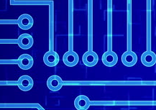
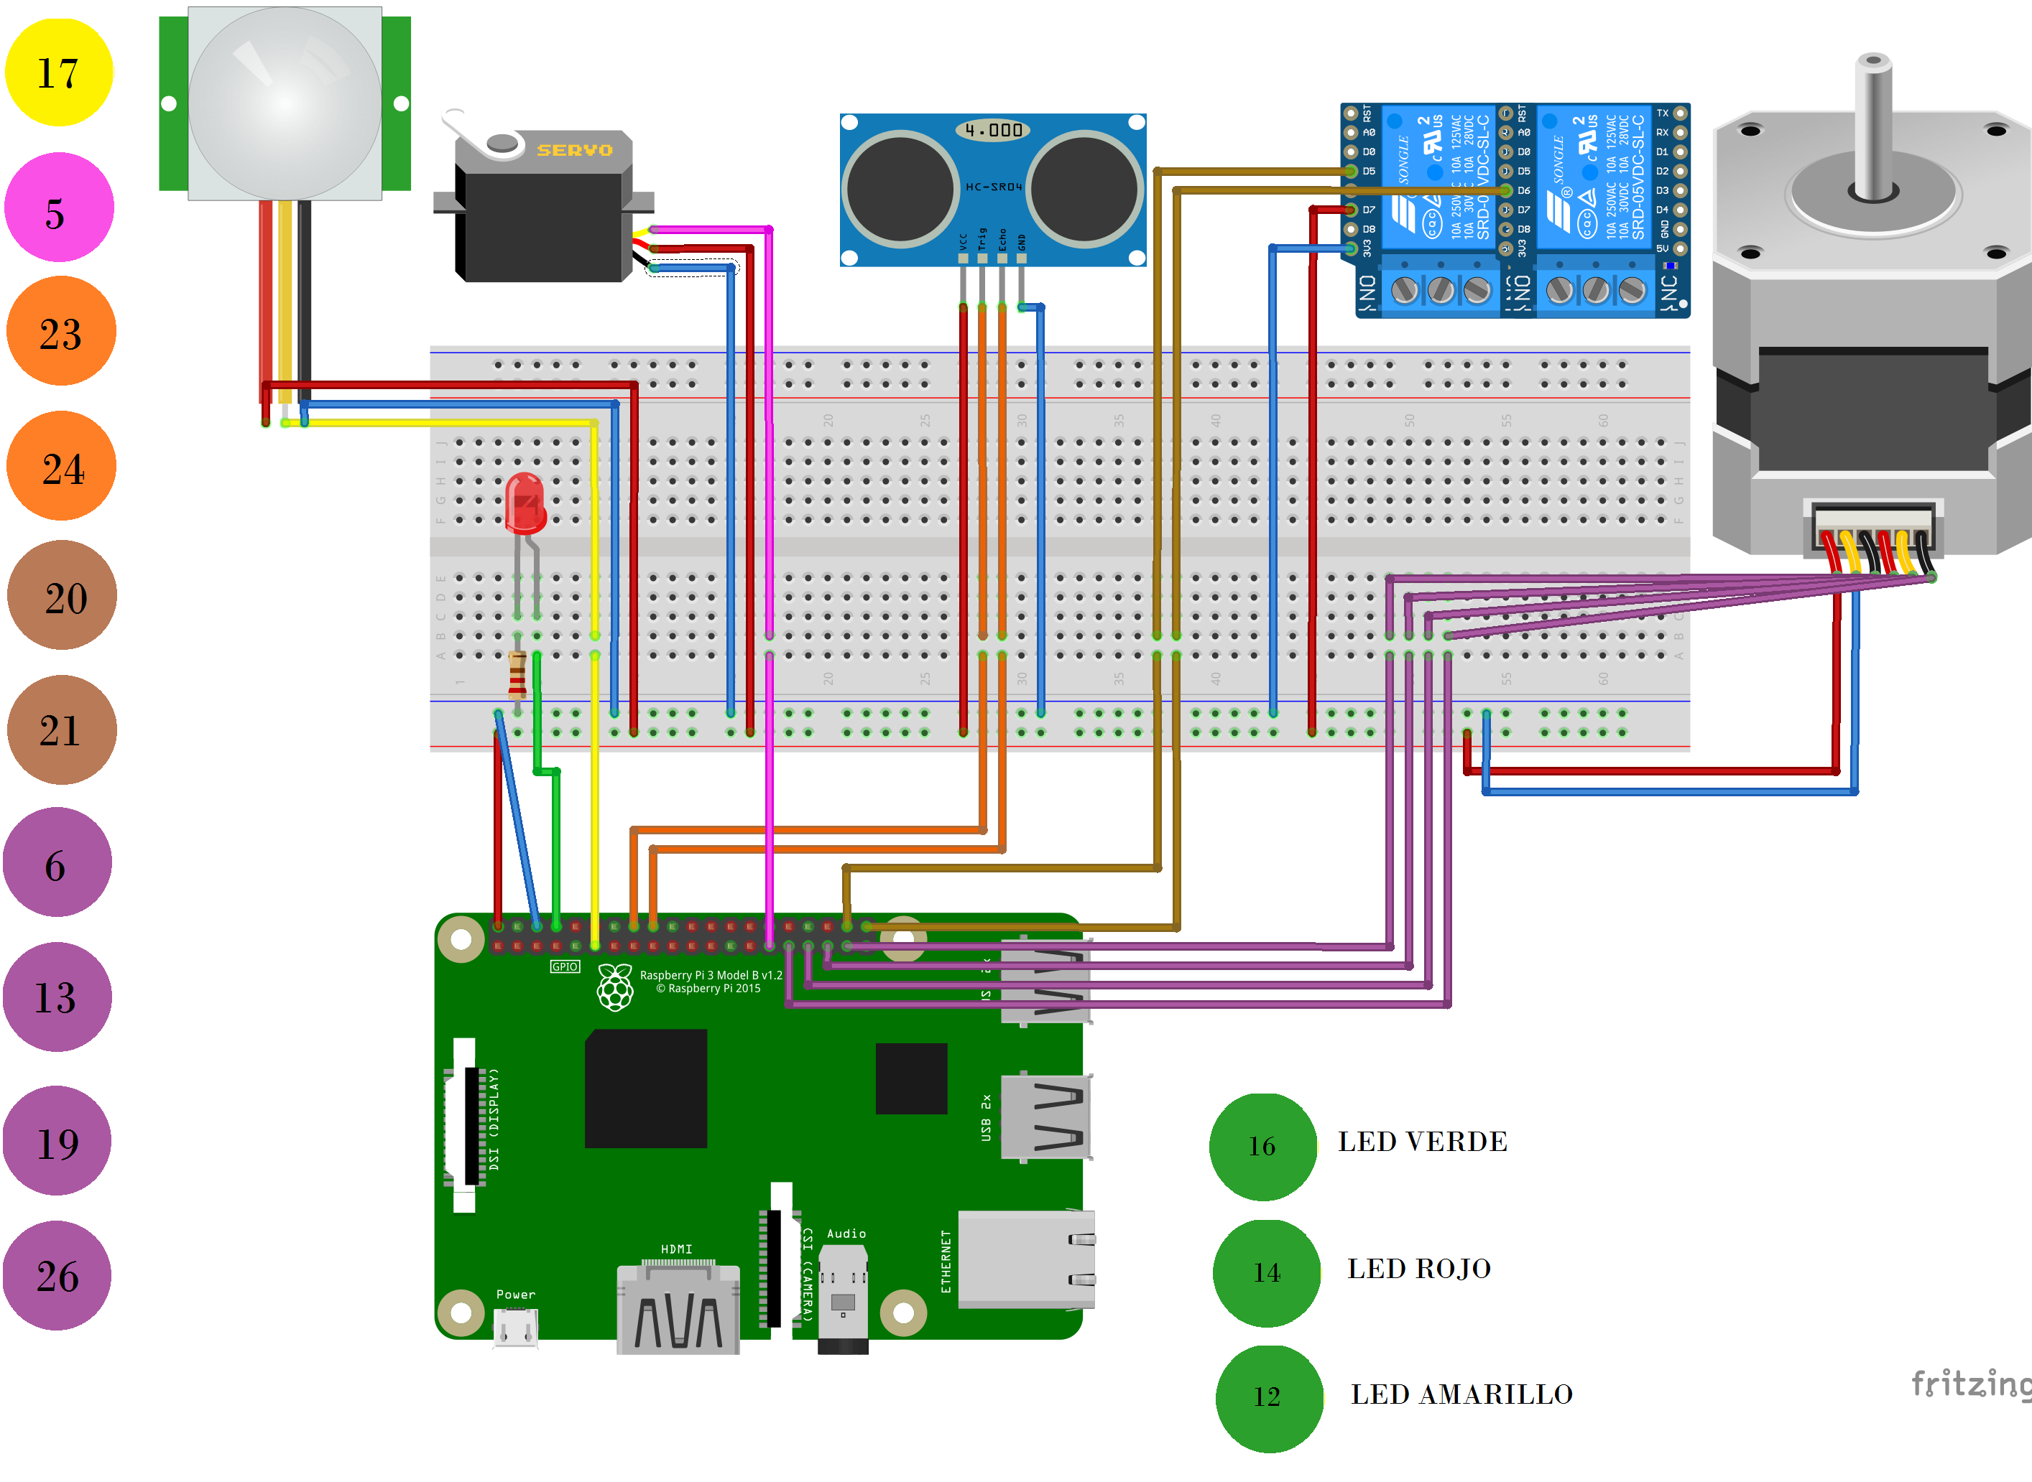
Diagrama de conexiones

Slide 20




Práctica – Deploy

Slide 21

Práctica – Run
python Ejercicio.py

Slide 22

Preguntas

Slide 23

¡Gracias!

